Slide 1
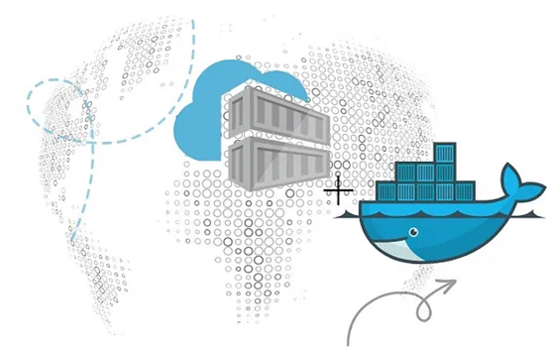
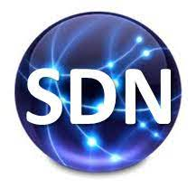
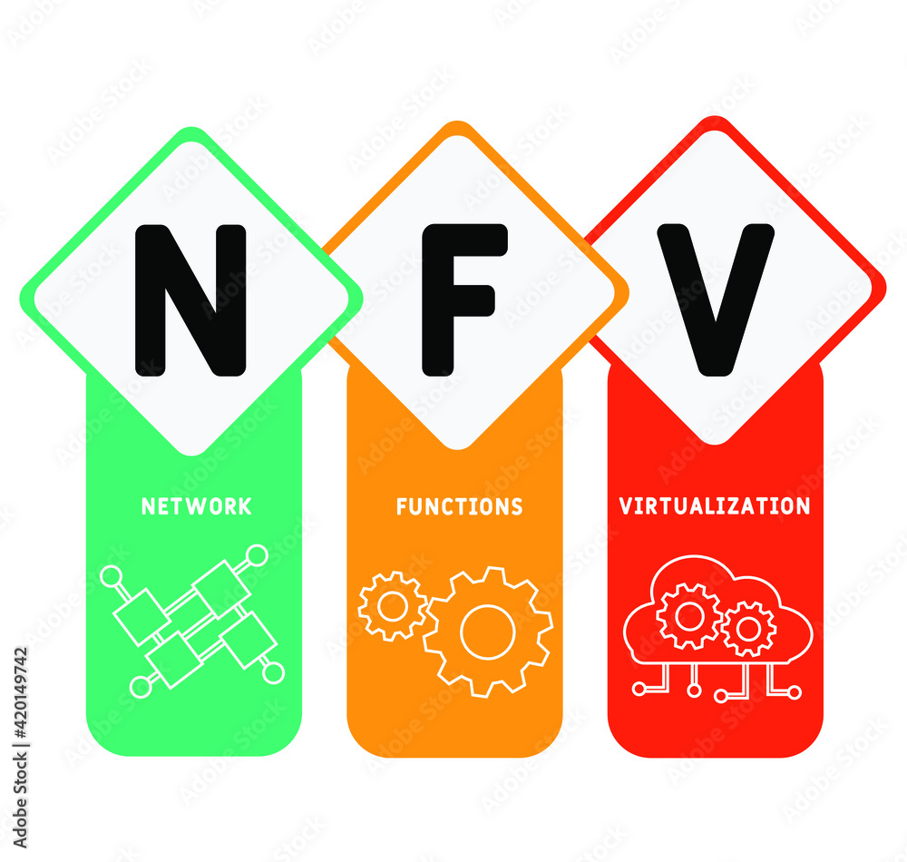
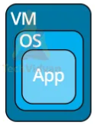


Komunikasi Data &&& Jaringan Komputer
Network Communication
Transmisi Data
Pengkodean Data
Teknik Komunikasi Data Digital
Data Link Control
Multiplexing
Switching
Medium Access Sublayer
Network Layer
PDS
Computer Vision
Multiplexing
@ P. Siagian
https://github.com/siagianp
https://www.youtube.com/@AmelOline/videos
https://github.com/amelcharolinesgn2/IoT_simulator-mqtt-NodeRed
github.com/amelcharolinesgn2/ANJAR

Slide 2
Multiplexing
Multiplex adalah teknik mengkombinasikan sejumlah sinyal (analog atau digital) untuk ditransmisikan melalui satu media atau saluran.
Cara umum multiplexing adalah dengan mengkombinasikan sejumlah sinyal berkecepatan rendah melalui satu saluran berkecepatan tinggi.
Multiplexer adalah suatu sirkuit yang berfungsi menggabungkan beberapa atau banyak sinyal elektrik menjadi 1 sinyal tunggal.
Alasan penggunaan multiplex :
Menghemat biaya penggunaan saluran komunikasi
Memanfaatkan sumber daya seefisien mungkin
Kapasitas terbatas dari saluran telekomunikasi digunakan semaksimal mungkin
Karakteristik permintaan komunikasi pada umumnya memerlukan penyaluran data dari beberapa terminal ke titik yang sama

Slide 3
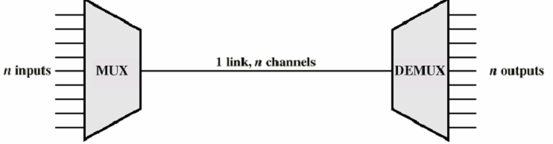
Fungsi multiplex:
Membantu berbagai koneksi pada sebuah mesin
Memetakan banyak koneksi pada sebuah tingkatan antara sebuah koneksi dengan lainnya.
Keterangan:
Multiplexer harus dihubungkan ke demultiplexer melalui satu saluran tunggal.
Saluran mampu membawa saluran n channel yang terpisah
Multiplexer menggabungkan multiplexing data dari jalur input n dan mentransmisikannya melalui jalur berkapasitas tinggi
Demultiplexer menerima aliran data yang sudah dimultiplexkan, kemudian memisahkan data berdasarkan channel, lalu mengirimkannya

Slide 4
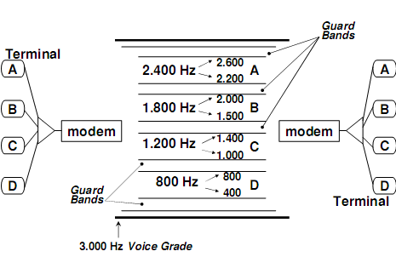
Contoh FDM
Misalkan diketahui kanal komunikasi suara berupa kabel voice grade mempunyai lebar frekuensi 300 – 3000 Hz. Dg multiplexing FDM bisa menggunakan lebih dari 1 terminal. Untuk keperluan ini digunakan 4 pembawa, misalnya 600, 1200, 1800, 2400 Hz. Ini berarti data dari 4 buah sumber dpt dikirimkan ke tujuan secara bersamaan hanya dgn menggunakan sebuah saluran voice grade. Bilangan biner “1” diwakili oleh sinyal 800, 1400, 2000, 2600 Hz, sedangkan biner “0” diwakili oleh sinyal 400, 1000, 1600, 2200 Hz. Utk mencegah interferensi, tiap-tiap band dipisahkan oleh jalur selebar 200 Hz.
Jadi penerima akan memisahkan sinyal yg diterima berdasarkan frekuensinya, lalu disalurkan ke tempat tujuan yg dikehendaki.

Slide 5
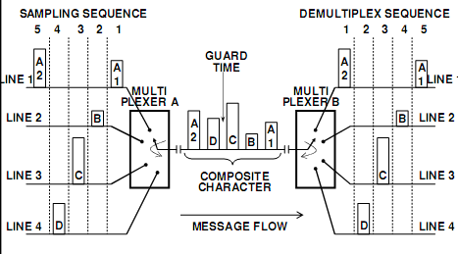
Teknik Multiplexing (2)
2. Time Division Multiplexing (TDM)
Metodenya melewatkan banyak data pada sebuah satu sinyal dengan dibagi dalam beberapa segment / frame
Pengiriman data menggunakan TDM dilakukan dg mencampur data berdasarkan waktu sinyal data tsb dikirimkan.
TDM digunakan utk transmisi sinyal digital.
Contoh : GSM pada telepon

Slide 6
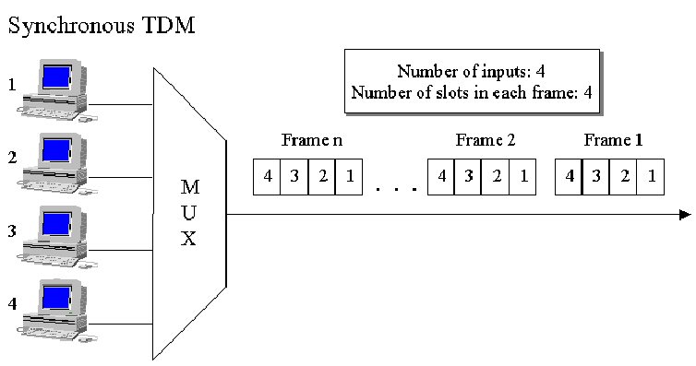
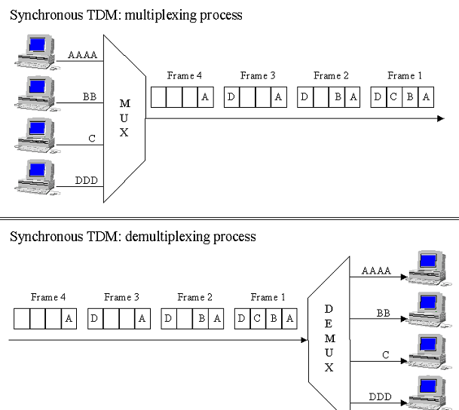
Jenis-Jenis TDM
Syncronous TDM
Kedudukan data yang dikirim bersifat tetap

Slide 7
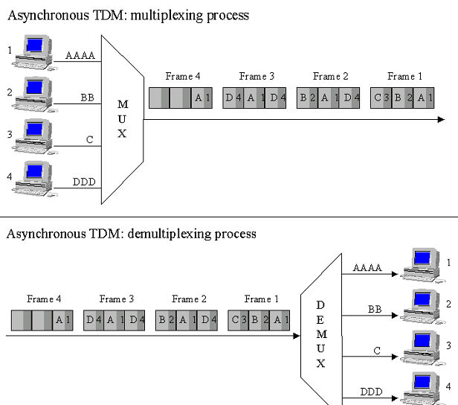
Jenis-Jenis TDM
Asyncronous TDM
Kedudukan data yang dikirim tidak bersifat tetap

Slide 8
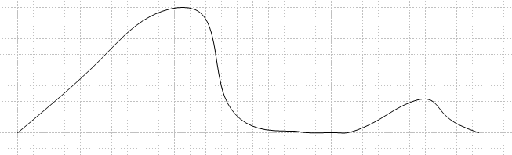
Ex
Ubahlah data digital berikut dengan menggunakan teknik NRZL, Bipolar-AMI, Pseudoternary, HDB3 dan B8ZS,ASK,FSK dan PSK.
A = 61h
1000001100011
a = 41h
1010000111000
1000000001101
10101010110000
Ubahlah data analog berikut ke dalam bentuk sinyal digital dengan metode Delta Modulation.

